Slide 1
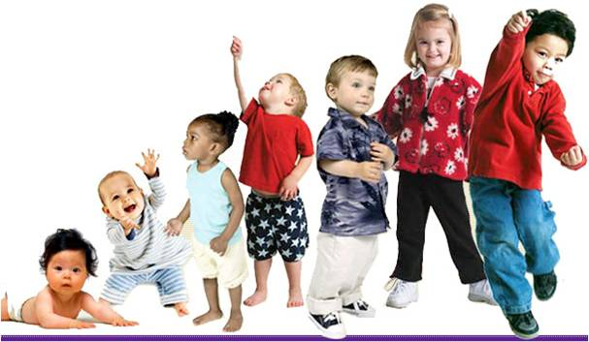
Desarrollo psicomotriz
Principales conceptos para su comprensión

Slide 2
La persona como entidad psicomotriz
En consecuencia el desarrollo armonioso de la entidad psicomotriz se identifica con el desarrollo integrado del ser, donde los caracteres evolutivos de cada área se coordinan en estadios paralelos de crecimiento.
Las áreas del comportamiento motor deben desarrollarse al mismo tiempo que se organizan los niveles crecientes del pensamiento y se integra la maduración afectiva que va a permitir la afirmación del yo y sus relaciones.
Cuerpo: acción o movimiento que permiten su expresión: poder
Psiquis: inteligencia y afectividad, saber y querer

Slide 3
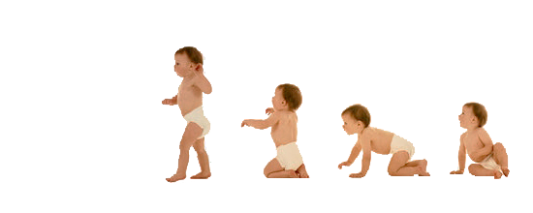
El desarrollo psicomotor (DSM) se refiere a un proceso evolutivo, multidimensional e integral, en donde los niños van adquiriendo un conjunto de habilidades en forma progresiva dependiendo de la maduración del sistema nervioso central (SNC) y la relación del niño con su entorno.
Su objetivo es la adquisición de habilidades y respuestas cada vez más complejas, que permitan al niño(a) un grado cada vez mayor de independencia y capacidades para interactuar con el mundo que lo rodea.

Slide 4
CARACTERISTICAS DEL DESARROLLO PSICOMOTOR
Secuencial: un logro da lugar a otro.
Progresivo: avanza de lo simple a lo complejo.
Coordinado: entre los distintos sistemas para dar lugar al desarrollo.

Slide 5
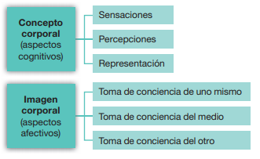
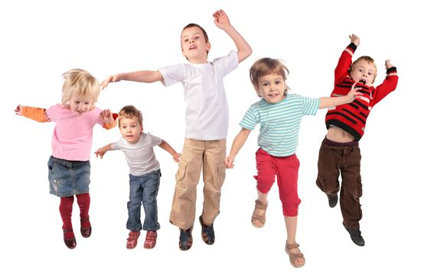
El esquema corporal

Slide 6
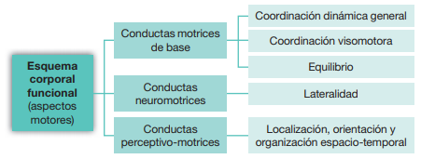

Slide 7
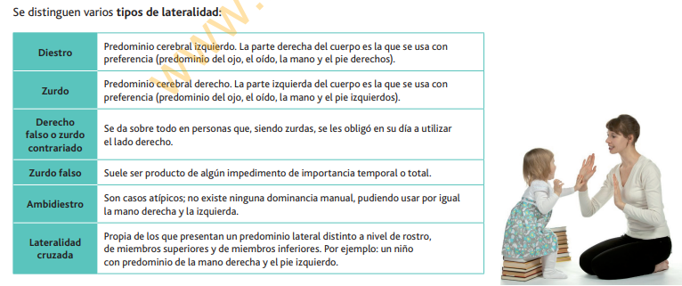
Lateralidad
La lateralidad es la tendencia a utilizar un lado preferencial del cuerpo por sobre el otro a nivel motor (mano y pie) y perceptivo (ojo y oído).

Slide 8
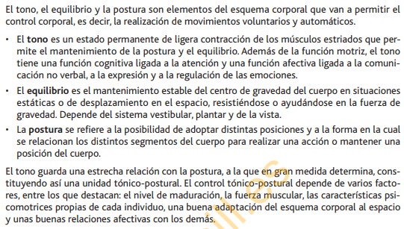
Psicomotricidad invisible: Tono, equilibrio y postura

Slide 9
PSICOMOTRICIDAD VISIBLE
GRUESA:
Desarrollo de los grandes grupos musculares, movimientos amplios, cambios posturales y manejo del equilibrio
FINA:
Desarrollo del movimiento de la mano. Involucra coordinación mano-ojo.

Slide 10
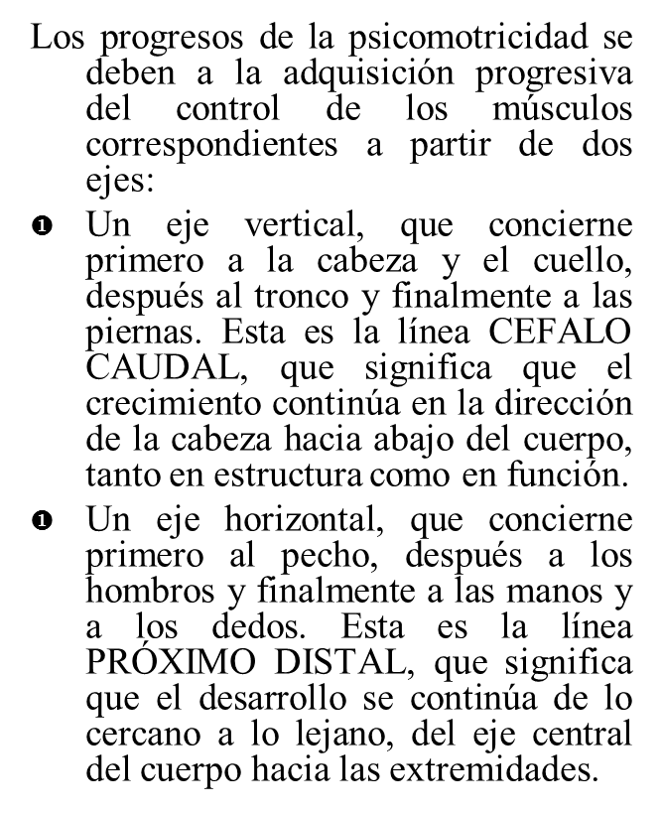
LOS PROGRESOS DE LA PSICOMOTRICIDAD

Slide 11
Etapas del esquema corporal

Slide 12
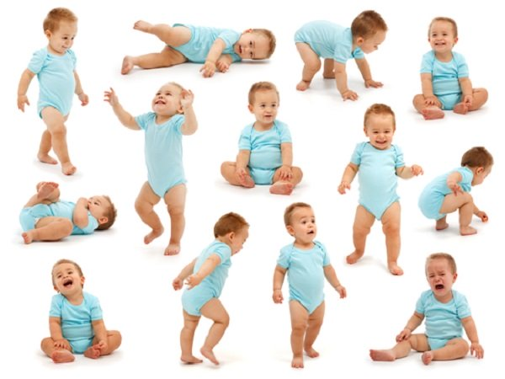
Aprendizaje motor
Sensaciones corporales.
Desarrollo psicomotriz
Ejes: esquema corporal, tono muscular, lateralidad, freno inhibitorio, equilibrio.
Destrezas y habilidades.
Precisión, rapidez y fuerza.
Coordinación general y manual.
Psicomotricidad gruesa y fina.
Ejercicio y Automatismos.

Slide 13
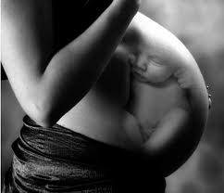
Antecedentes del parto: edad gestacional, peso al nacer, reflejos, tipo de parto, atención médica recibida. Sufrimiento fetal, cianosis (falta de oxígeno) o lesión.​
Circunstancias perinatales como falta de dilatación, placenta previa, circular de cordón, parto de nalgas, forceps, postergación de cesárea, incompatibilidad de Rh; pueden producir destrucción de células nerviosas que no se reproducen y provocan transtornos posteriores como parálisis cerebrales, o dificultades en el nivel de adecuación perceptivo– motora.​
Bebés prematuros: edad gestacional entre 28 y 40 semanas y peso menor a 2.500gr.​
Dificultades respiratorias, para succionar y controlar temperatura.

Slide 14
ANTECEDENTES POST-NATALES:​ ​ - Caracterización del momento post-parto.​ - Adaptación a exigencias de supervivencia del recién nacido.​ - Llanto, succión y sueño. Lactancia. Tiempo dedicado al bebé.​ - Nivel de adaptación de los padres al niño: tiempo individual y grupal, lectura del las demandas infantiles, eficacia en satisfacer las necesidades del bebé.​ - Estimulación: quién, cómo, dónde se cuida al niño y qué estímulos recibe en ese cuidado. Pautas y respuestas al cuidado.

Slide 17
EL INDICE DE APGAR
Es un método que permite valorar el estado general del recién nacido, mediante la observación de un conjunto de factores fácilmente verificables. Preparado en 1950 por la Dra. Virginia Apgar, se conoce como test o índice de Apgar y es el primer examen que se practica al neonato, los datos se toman por duplicado, la primera vez exactamente a los 60 segundos después del nacimiento, y la segunda en el minuto 5 de vida. A cada factor se da una puntuación de 0 a 2 puntos, y la suma proporciona el índice de Apgar. Si la primera exploración ha dado una puntuación baja, mientras que la segunda es buena, se deduce que ha existido sufrimiento en el nacimiento pero se ha superado el peligro. Será que no obstante, un factor a seguir controlando posteriormente, puesto que en el futuro podrían presentarse complicaciones a consecuencia de este sufrimiento neonatal.
INDICE DE APGAR
OBSERVACIONES | PUNTUACIÓN
 | 0 | 1 | 2
Frecuencia cardíaca | Ausente | Menos de 100 | Más de 100
Esfuerzo respiratorio | Ausente | Llanto débil | Vigoroso
Tono muscular | Fláccido | Extremidades levemente flexionadas | Flexión válida
Irritabilidad | Ninguna | Respuesta débil | Llanto
Color de la piel | Azul pálido | Manos- pies (azulados) | Rosado
PUNTUACIÓN | DIAGNÓSTICO |  | MORTALIDAD
0-2 | Muy grave (reanimación) |  | 14%
3-7 | Grave |  | 11%
8-9-10 | Bueno - Óptimo |  | 0.13%

Slide 18
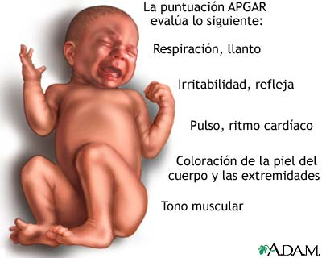

Slide 19
